Slide 1
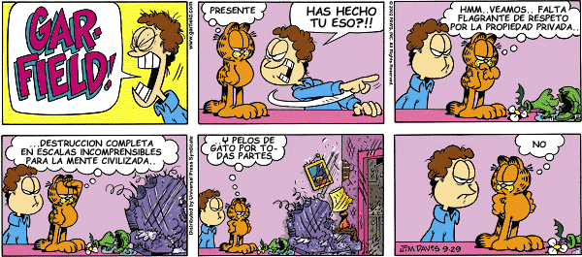
EL COMIC

Slide 2
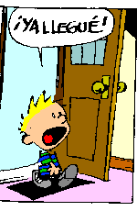
ELEMENTOS DEL COMIC
La viñeta:
es cada cuadro de la historieta e incluye:
Contenido
bocadillos
Carteleras. etc.

Slide 3
EL CONTENIDO
Son las imágenes y palabras que aparecen dentro de cada viñeta.
- El bocadillo: espacio donde se coloca el texto. Tiene dos partes:
* Globo
*Vértice
globo
GARFIELD!
vértice

Slide 4
- Los bocadillos son diferentes según el sentimiento que expresan:
pensamiento | Grito o enojo
 | conversación

Slide 5
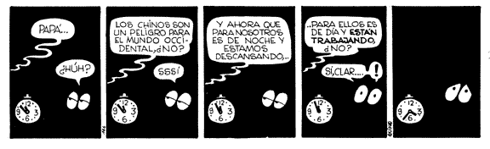
El vértice hacia fuera indica que el uno de los personaje no aparece en escena

Slide 6
Bocadillo
1. Un bocadillo (globo) incluido en otro bocadillo indica una pausa que hace el personaje.
2. Cuando aparecen varios vértices el texto es dicho por varios personajes.
1 | 2

Slide 7
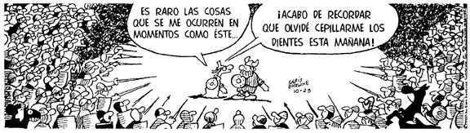
CARTELERA
En la CARTELERA se expresa la voz del narrador y su forma es rectangular.
En la CARTELERA se expresa la voz del narrador y su forma es rectangular. Puede agregarse arriba o debajo de la viñeta.
Los vikingos se vieron rodeados por sus enemigos

Slide 8
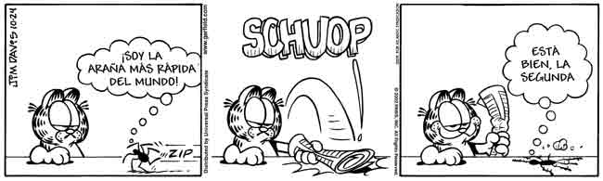
- La onomatopeya imita a un sonido (Ej: tic-trac un reloj) y aparece dentro o fuera del globo
onomatopeya
onomatopeya

Slide 9
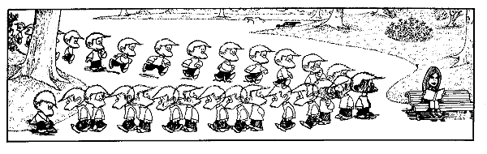
Una viñeta sin bocadillo ni cartelera
Hay que interpretar el sentido de los dibujos. El niño camina nervioso cerca de la joven y no se atreve a hablarle.

Slide 10
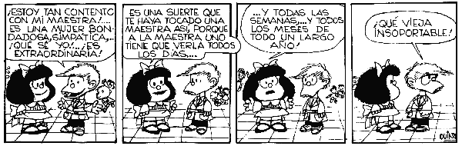
Los elementos presentes en este comics : 4 viñetas, 4 bocadillos

Slide 11
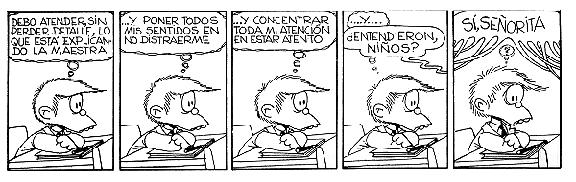
Los elementos presentes en este comics:
5 viñetas y 5 bocadillos, aparecen ejemplos de vértices: de pensamiento (niño), de personaje que está afuera de la imagen(profesora) y vértices múltiples cuando todos hablan a la vez (compañeros de curso).

Slide 12
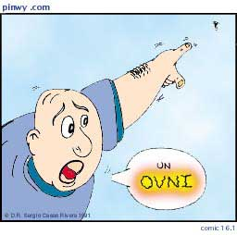
¿Qué cartelera agregarías a esta viñeta ? ¿qué forma debería tener?
Ejemplo: Mientras Joel está en la plaza ve algo extraño.
Debería estar en un rectángulo arriba o abajo de la viñeta

